Slide 1

disaster Recovery
SANOVI
DR Management Suite
SANOVI
an IBM Company

Slide 2
SANOVI TM
DR Management Suite
Sanovi DRMTM Suite는 실시간 RTO/RPO 등 재해 복구 준비상태를 모니터링하고, 최소한의 노력으로 모의 훈련을 수행하며, 워크플로우를 통해 복구 프로세스를 자동화 시켜주는 뛰어난 재해 복구 관리(DRM) 솔루션입니다
재해 복구(DR) 테스트 자동화 – 테스트 수행에 필요한 운영 비용 및 리소스 절감
항시 복구 대비 – 시운전 중 복구를 저해하는 환경 변화를 탐지하고 사전에 예방
IT 민첩성 증대 – 복구 SLA 규정 위반 사항 경계 및 모니터링
규제 요구 사항 충족 – DR 규정 준수 관련 보고서 및 문서를 생성하여 비즈니스 및 규제 요구 사항을 충족

Slide 3
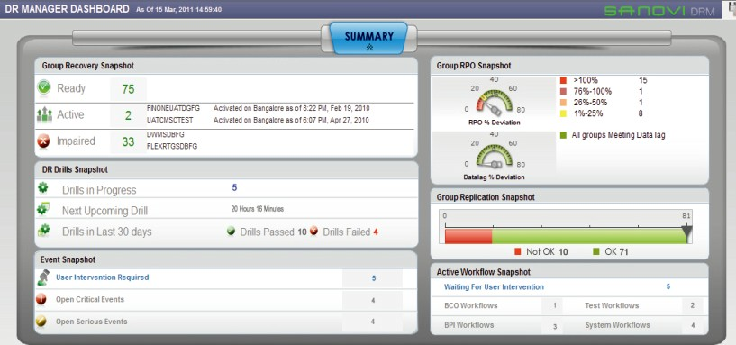
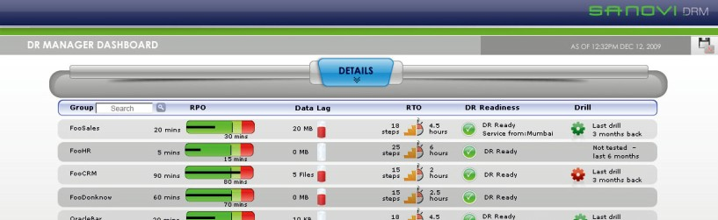
재해복구 자동 관리 솔루션 “Sanovi”
Sanovi DRM Suit를 이용하면 복잡한 IT 인프라 및 애플리케이션의 DR 환경을 모니터링, 보고 및 모의 훈련을 워크플로우 기능을 이용하여 자동화할 수 있으며 DR 준비 상태를 실시간으로 검증할 수 있는 통합 재해 복구 관리 제품군으로 비즈니스 운영의 효율성을 높일 수 있는 이점을 제공합니다.

Slide 4
SANOVI 특징
Sanovi DRM을 이용하면 재해나 인프라 장애로 인해 운영이 중단되어도 언제든 복구할 수 있습니다.
여러 공급업체를 이용하는 물리적/가상 환경의 복잡한 복구 작업 자동화
애플리케이션 데이터 손실 및 복구 시간을 실시간으로 확인
시운전 기능으로 복구 장애를 야기하는 환경 변화 탐지
리소스와 비용이 많이 들고 불필요한 DR 프로세스를 자동화
서비스 수준 및 RPO/RTO에 부합하는 복구 워크플로우 설계
글로벌 복구 감사 보고 및 문서 제공
Sanovi DRM Suite는 서비스 수준 목표에 따라 DR 인프라를 모니터링 및 테스트하고 비즈니스 애플리케이션을 자동으로 복구하여 복구 준비 태세를 완비하도록 해줍니다.
에이전트를 사용하지 않는 기술을 통해 표준 기반플랫폼에 구축되는 Sanovi 소프트웨어는 기존의 데이터베이스 복제 및 스토리지 서브시스템 복제 인프라를 활용할 수 있도록 해 주면서, 완전한 가시성과 자동화를 제공하여 성공적인 IT 복구 기능을 구현할 수 있도록 지원합니다

Slide 5
SANOVI 주요 기능
Sanovi DRM Recovery Manager는 보조 사이트의 장애 복구를 모니터링하고 자동화합니다.
모니터링 기능의 일부로 DR 솔루션 상태, 현재 RPO, 예외 보고 및 정책 기반 조치에 대한 알림을 제공하여 실시간으로 DR 준비 상태를 확인할 수 있습니다. Recovery Manager는 업계의 DR 모범 사례를 토대로 사전 패키지로 구성된 DR 솔루션 및 자동화 기능을 제공합니다. DR 솔루션을 처음 설치하거나 시간이 많이 드는 수작업을 자동화하고자 할 때, 다음과 같은 Sanovi DRM Recovery Manager의 강력한 자동화 및 모니터링 기능이 큰 도움이 됩니다
Recovery Automation Library를 이용해 복구 워크플로우 구축
테스트 실행 기능을 통해 성공적인 자동화에 요구되는 환경 상태 및 무결성 검사
테스트 상태의 추적 및 협업에 용이한 웹 기반 콘솔
즉시 사용 가능한 스위치 오버 및 스위치백 워크플로우
사전 패키지로 구성된 스위치 오버 및 스위치백 워크플로우
테스트 성과에 대한 보고 및 분석

Slide 6
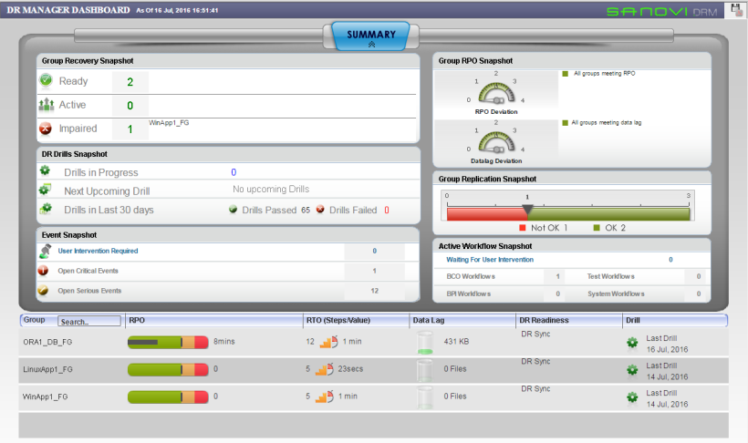
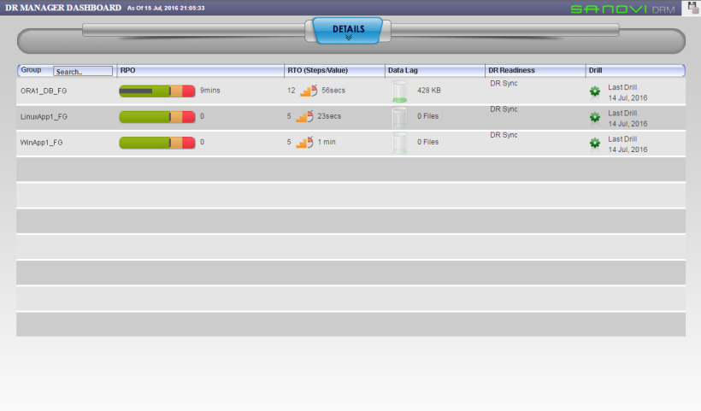
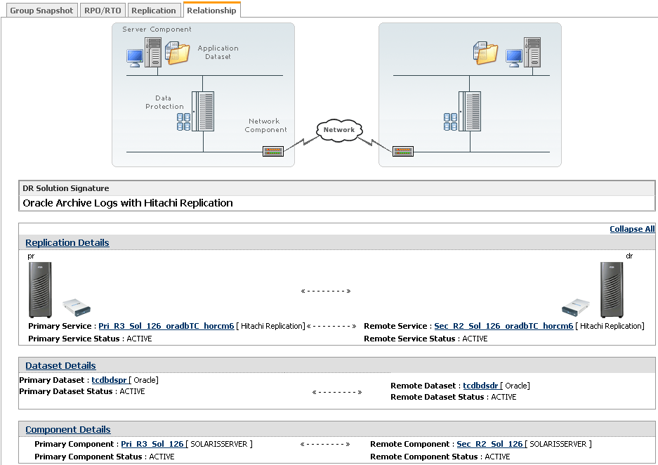
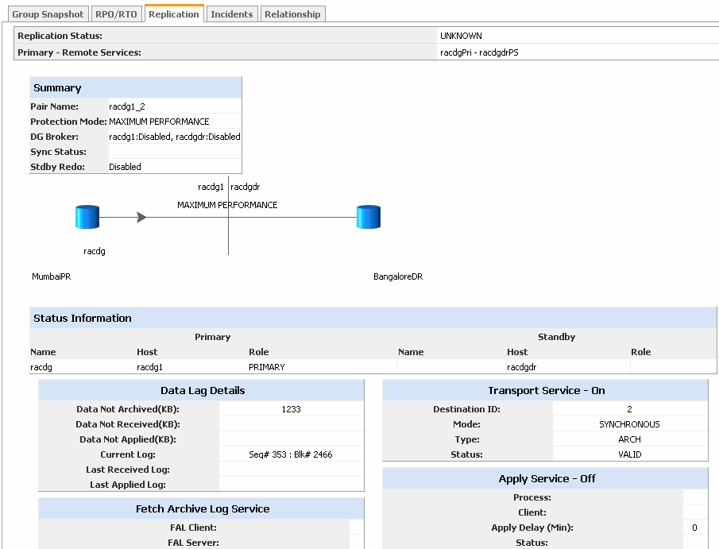
관리자가 운영 과 DR 시스템 그룹들의 재해복구에 관련된 정보를 실시간으로 파악하기 위한 관리자용 대쉬보드 제공
현재 운영 과 DR 서버 그룹의 서브시스템(서버, 어플리케이션, 스토리지 복제)들에 대하여 재해복구 준비 상태 모니터링

Slide 7
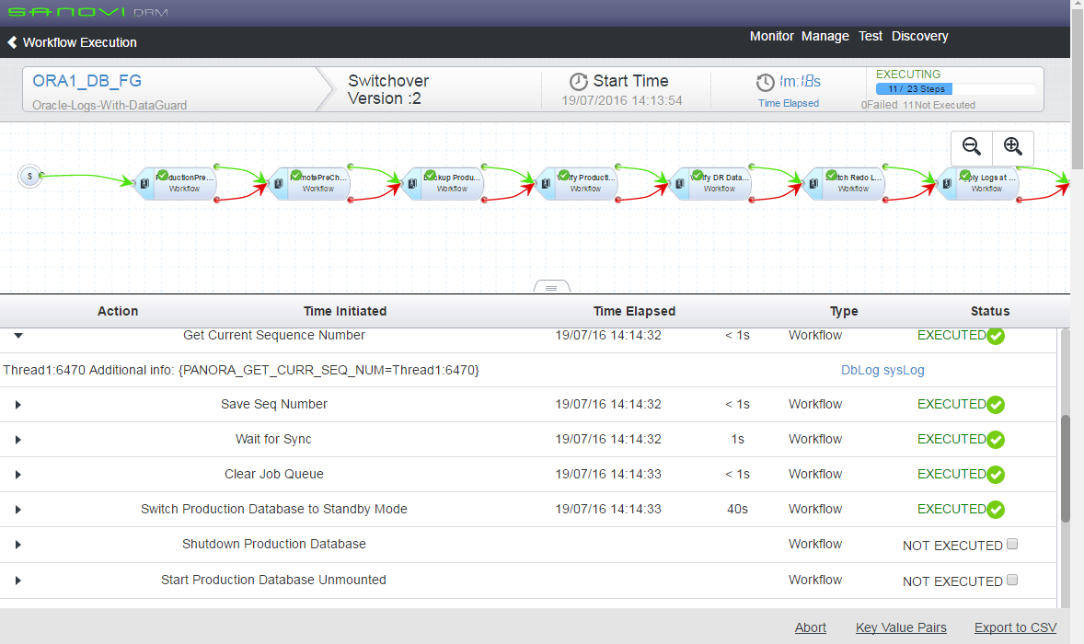
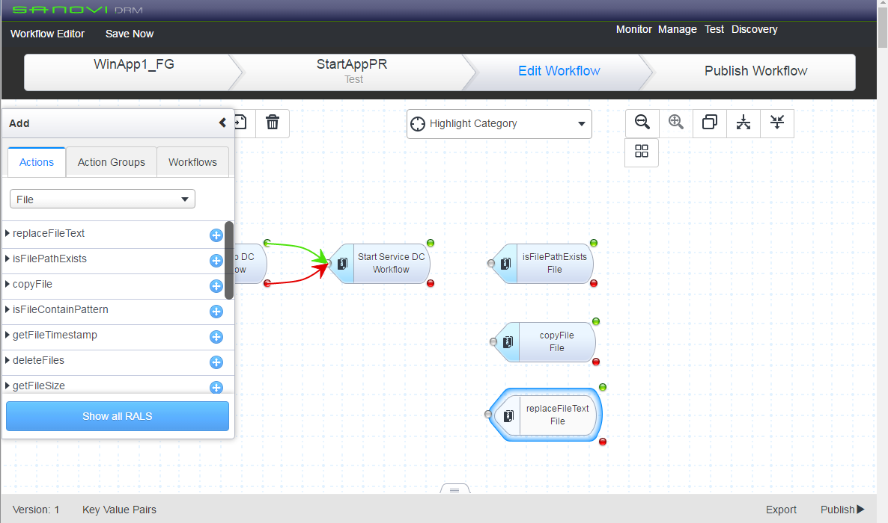
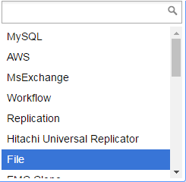
실행중인 워크플로우에 대한 진행 상황에 대해 단계별로 확인하고 제어가능
RAL이라는 자동복구라이브러리를 컴포넌트 형태로 제공하여 스크립터 없이도 속성값만 설정하면 손쉽게 워크플로우를 작성 가능

